Slide 1
PROGRAMA DE PSICOLOGIA FACULTAD DE CIENCIAS SOCIALES Y HUMANAS XIII CÁTEDRA COLOMBIANA DE PSICOLOGÍA MERCEDES RODRIGO 2018

Slide 2
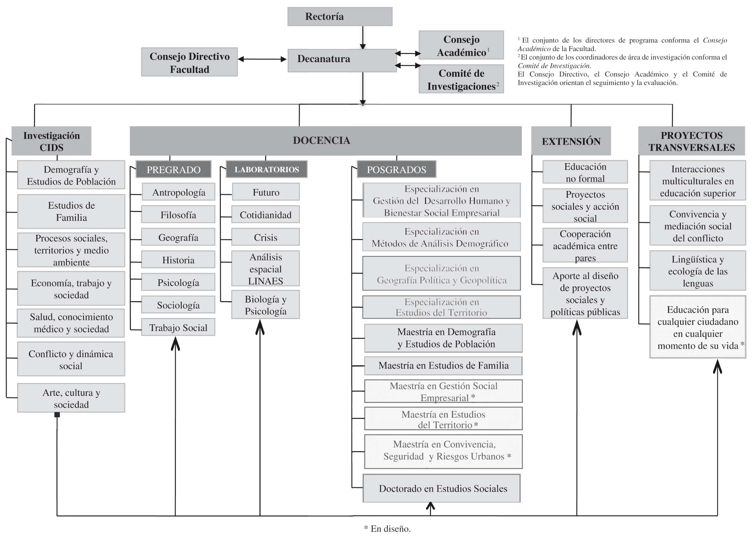
ESTRUCTURA FACULTAD DE CIENCIAS SOCIALES Y HUMANAS
Conflicto y Dinámica Social

Slide 3
CIDS
CIDS
Salud, conocimientos médicos y sociedad
Estudios de Familia
Procesos sociales, territorios y medio ambiente
Economía, trabajo y sociedad
Demografía y estudio de población
Conflicto y dinámica social
Arte, cultura y sociedad

Slide 4
Áreas y Líneas de investigación
I. Conflicto y dinámica social: conflicto como dinamizador, reconocer sus manifestaciones, las relaciones que genera y las formas multiculturales de afrontarlos
1. Violencias, conflictos armados y construcción de paz.
2. Conflictos y transformaciones en la estructura productiva.
3. Conflictualidades socioculturales, convivencia y lógicas de resolución de conflictos.
II. Arte, cultura y sociedad: estudio de manifestaciones culturales y artícticas para comprender la conformación del pensamiento social: simbologías, patrimonios, imaginarios
1. Expresiones culturales: Cultura y género, cultura y etnicidad, cultura y saber, cultura y narrativa, cultura y tiempo.
2. Arte y patrimonio: Arte y sociedad, Patrimonio y sociedad y Psicología del arte.

Slide 5
Áreas y Líneas de investigación
III. Economía, trabajo y sociedad: Comportamiento, adaptación y cambio de las personas y los grupos
1.Lógicas y dinámicas de las economías.
2.Dinámicas del trabajo, innovación tecnológica y educación
3.Dinámicas del desarrollo institucional y personal
IV. Estudios de Familia: nicho de solidaridad, su nuevos protagonismos y modelos en contexto de alta demanda social e institucional
1.Familia y relaciones institucionales y ecología social
2.Dinámicas sociopolíticas, familia, género y generación.
3. Interculturalidad, tecnologías y dinámicas familiares
4. Familia, conflicto y violencia
5. Familia, trabajo y economía

Slide 6
Áreas y Líneas de investigación
V. Demografía y población: comprender los procesos que configuran las dinámicas relacionales en sus contextos territoriales: fecundidad, envejecimiento, mortalidad, migración y economía
1. Población, medioambiente y desarrollo
2. Dinámica demográfica
3. Migraciones internas e internacionales
4. Diversidad étnica
5. Demografía histórica

Slide 7
Áreas y Líneas de investigación
VI. Salud, conocimientos médicos y sociedad: procesos salud/enfermedad entre los procesos biosocioculturales y las interacciones biológicas en la construcción de la realidad
1.Trayectorias biocognitivas y enfermedad
2.Cerebro social, ecología y convivencia
3.Construcciones socioculturales de salud y enfermedad
4.Salud mental, sociedad y psiquiatría
5.Cáncer, dinámicas ecológicas y sociedad
6.Enfermedades infecciosas y equidad
VII. Procesos sociales, Territorios y medio ambiente: estudiar las interacciones entre individuos, sujetos, grupos sociales y el espacio, el entorno y el medio ambiente.
1. Migraciones y trayectorias interculturales
2. Tierras y territorios
3. Resolución social de conflictos

Slide 9
Objetivos
➢ Configurar un espacio de discusión y reflexión en torno a los estudios de la psicología en relación a la construcción de la convivencia y el bienestar en los procesos de transición hacia el postconflicto.
➢ Debatir en torno a cómo diversos recursos de comprensión e intervención, de orden teórico, conceptual y metodológico, configuran la convivencia y el bienestar de sujetos individuales y colectivos, en el contexto del momento psicosocial del país en tiempos de postconflicto
➢ Reconocer las implicaciones de los procesos formativos de nuevas generaciones de psicólogos y científicos sociales, en relación a su sentido de lo público y su compromiso ético para la transformación social.

Slide 10
Justificación
El renocido interés por el estudio de los efectos e implicaciones que generan los modos de pensar, conceptuar, organizar y transformar la interacción social en diversos ámbitos, se propone una indagación por las formas de convivencia y las posibilidades generativas del bienestar.
Los estudios psicológicos sobre estos asuntos en tiempos de transición, tanto en el mundo globalizado como en nuestra realidad local, se presenta como un dominio rico en diversidad de aproximaciones que renueven la discusión sobre las emociones, la moral, la conciencia y la vida social.
El tránsito actual que se vive en el país de condiciones de conflicto armado interno a postconflicto, avizoran un horizonte de transformaciones que demanda novedad tanto en la lectura como en la práctica social de la psicología y ello en formas simultaneas de pensar lo psicológico orientado por la ética de la profesión en su encargo social: facilitar la convivencia y el bienestar.

Slide 11
Metodología
La XIII Versión prevé 15 sesiones académicas con inicio en febrero 3 y finalización en mayo 19 de 2018
En cada una participará un ponente principal acompañado de dos conferencistas. El escenario se desarrolla con la presentación de 30 minutos del ponente, seguido por la conversación de 40 minutos entre éste y los dos invitados. El tiempo restante se destinará a la interacción con los asistentes presenciales y virtuales.
Las sesiones se desarrollarán los días sábados entre 9:00 y 11:00 a.m.
Se dispondrá la entrega previa de material de lectura con el objetivo de facilitar la interacción entre todos los participantes.

Slide 12
Programación
Tres ejes temáticos:
I. Interacción social: derecho, emociones y moral
II. Creando ámbitos de convivencia: aportes disciplinares e interdisciplinares ante las posibilidades del postconflicto
III. Transiciones: problemas para el conocimiento y la formación
Se contará con ponentes y conferencistas invitados de otras facultades de psicología del país, asi como invitados internacionales.

Slide 13
Ejes y temáticas
I. Interacción social: derecho, emociones y moral
Tiempos de posconflicto: Nociones de convivencia y bienestar
Emociones y conducta moral: Implicaciones para la convivencia
Infancia y política pública: Implicaciones para la convivencia
Cultura de la ilegalidad y la corrupción

Slide 14
Ejes y temáticas
II.Creando ámbitos de convivencia
Adversidad y sufrimiento: fundamentos éticos del convivir
Cerebro social: colaboración y cooperación
Retornos: Intervención en procesos de reintegración
Transformación social y vínculos en la vida en familiar
Envejecimiento y bienestar
Historización de la memoria: el lugar del sujeto
Trayectorias para ser uno mismo en tiempos de transición
Alteridad y autoridad

Slide 15
Ejes y temáticas
III: Transiciones: problemas para el conocimiento y la formación
Conocimiento e impacto social: investigación y teorización
Formación en tiempos de transición
Desempeños y ética profesional

